Slide 1
Django2入门
第一章 1.1 django介绍

Slide 2
什么是web框架
Web框架(Web framework)或者叫做Web应用框架(Web application framework)，是用于进行Web开发的一套软件架构。大多数的Web框架提供了一套开发和部署网站的方式。为Web的行为提供了一套支持的方法。使用Web框架，很多的业务逻辑外的功能不需要自己再去完善，而是使用框架已有的功能就可以。

Slide 3
什么是django
django是一个开源的web应用框架，由python编写，他拥有着非常齐备的官方文档，提供一站式的解决方案，包括缓存，数据库orm，管理后台，验证，表单处理等，因此它可以使快速搭建高性能，优雅的网站变得非常简单。

Slide 4
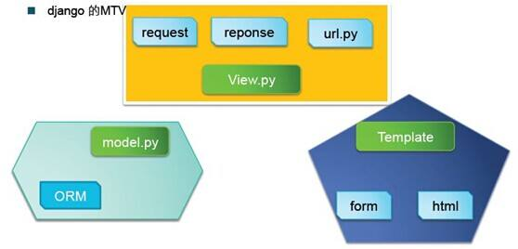
Django都有哪些模块：Django中的MVT

Slide 5
Django都有哪些模块
模型 model：数据层，处理与数据相关的所有事物
视图 view：表现层，用来处理用户发出的请求
模版 template：模版层，通过视图函数渲染html模版，得到动态的前端页面
路由 url： 网站的入口，关联到对应的视图函数，访问网址就对应一个函数
表单 forms：表单，用在在浏览器输入数据提交，并对这些数据进行验证。
后台 admin： django自带一个管理后台，对你提交的数据进行管理
配置 settings：django的设置，配置文件。

Slide 6
Django的基本命令
django-admin startproject 项目名->创建一个django项目
python manage.py startapp 应用名->项目中创建一个应用
Python manage.py shell -> 进入调试代码的调试模式
python manage.py makemigrations -> 数据库创建更改文件
python manage.py migrate -> 同步到数据库进行更新
python manage.py flush -> 清空数据库
python manage.py runserver 0.0.0.0:8000 -> 启动开发服务器
python manage.py + 回车 可查看更多命令

Slide 7
学习的准备工作
Python基础知识的了解
对linux/mac 系统有一定使用经验（windows也不受影响）
对mysql数据库有了一定概念上的理解
Python3 https://www.python.org/downloads/
当前django版本 2.1.2

Slide 8
本课程的学习目的
全面掌握Django 的基础知识，可以用django开发web应用和基本的api接口服务
以django为中心，了解web的延展知识，了解真实技术公司的开发思路和开发习惯
希望同学通过本课程的学习，在工作中无论是否使用django或者是否是django2的版本，都可以顺利上手python的web服务开发

